Slide 1
Бюджетное дошкольное образовательное учреждение г. Омска
«Центр развития ребенка - детский сад №250
Конкурс педагогического мастерства
«Лучший творческий уголок»
«Мы встречаем Новый год»
Авторы: Баркан Оксана Юрьевна
Бумагина Татьяна Михайловна
Исаева Анна Николаевна
Полещук Юлия Викторовна
Серженко Светлана Николаевна
Служивая Людмила Анатольевна
Тынисова Эльмира Болатхановна
Хазова Александра Георгиевна

Slide 2
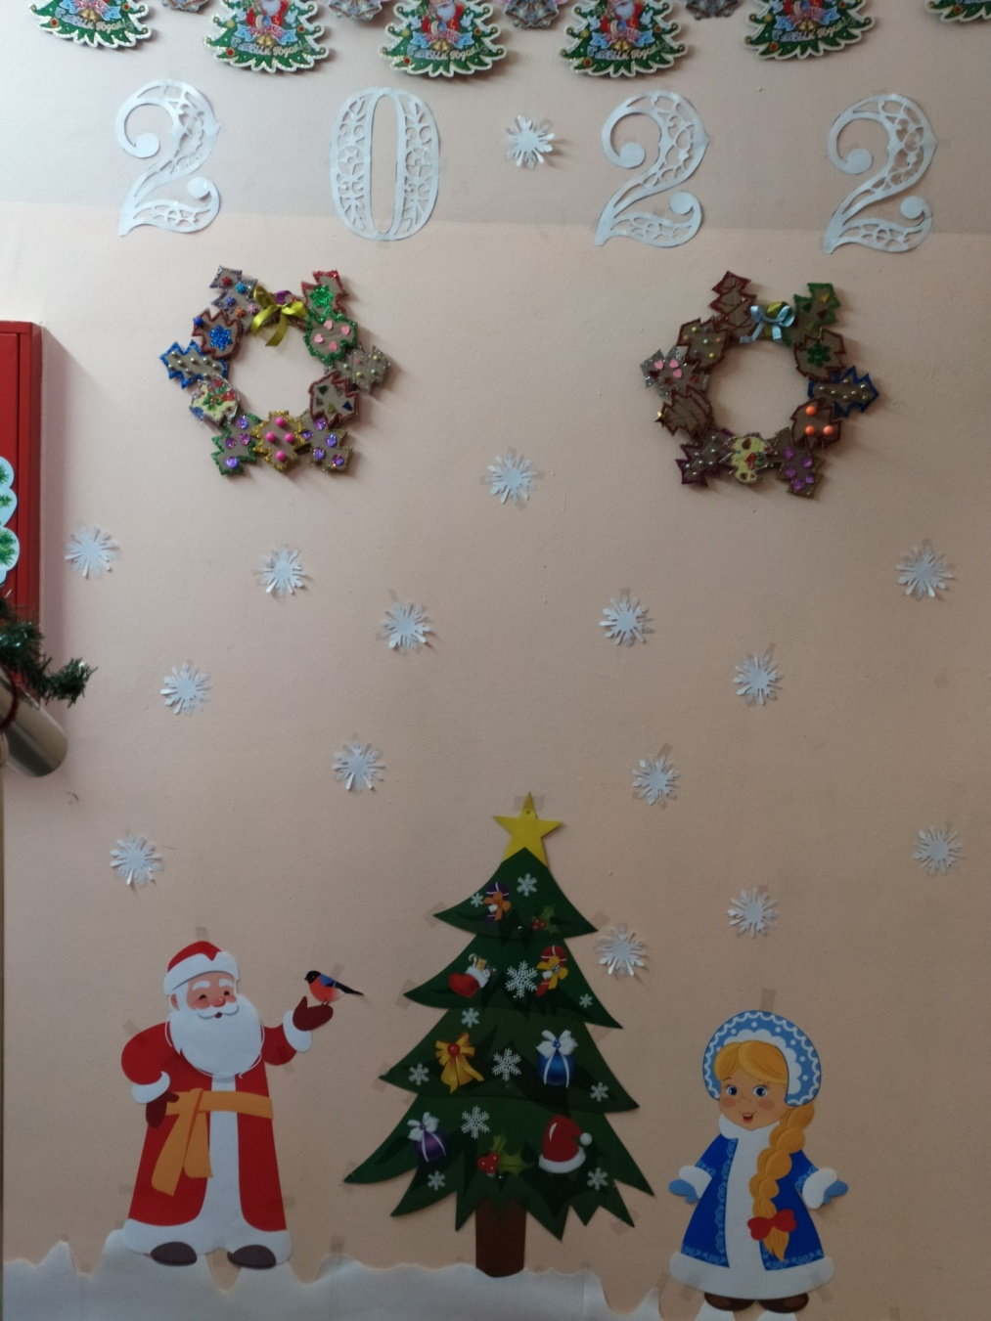
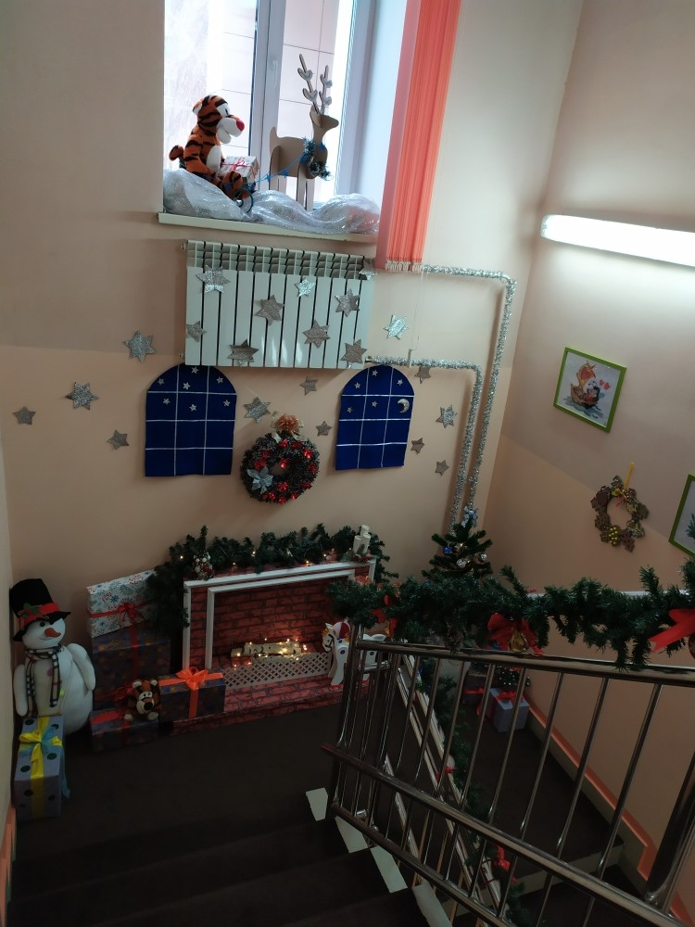

Slide 3
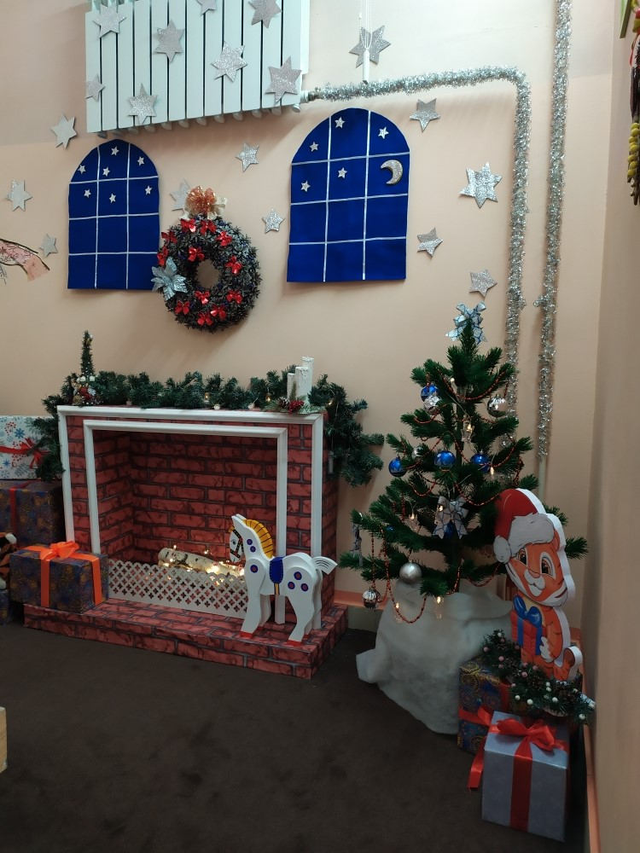
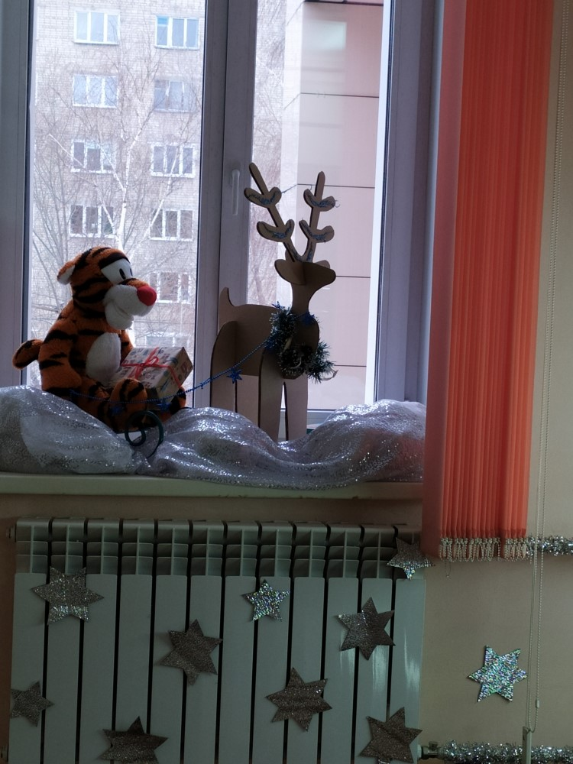

Slide 4
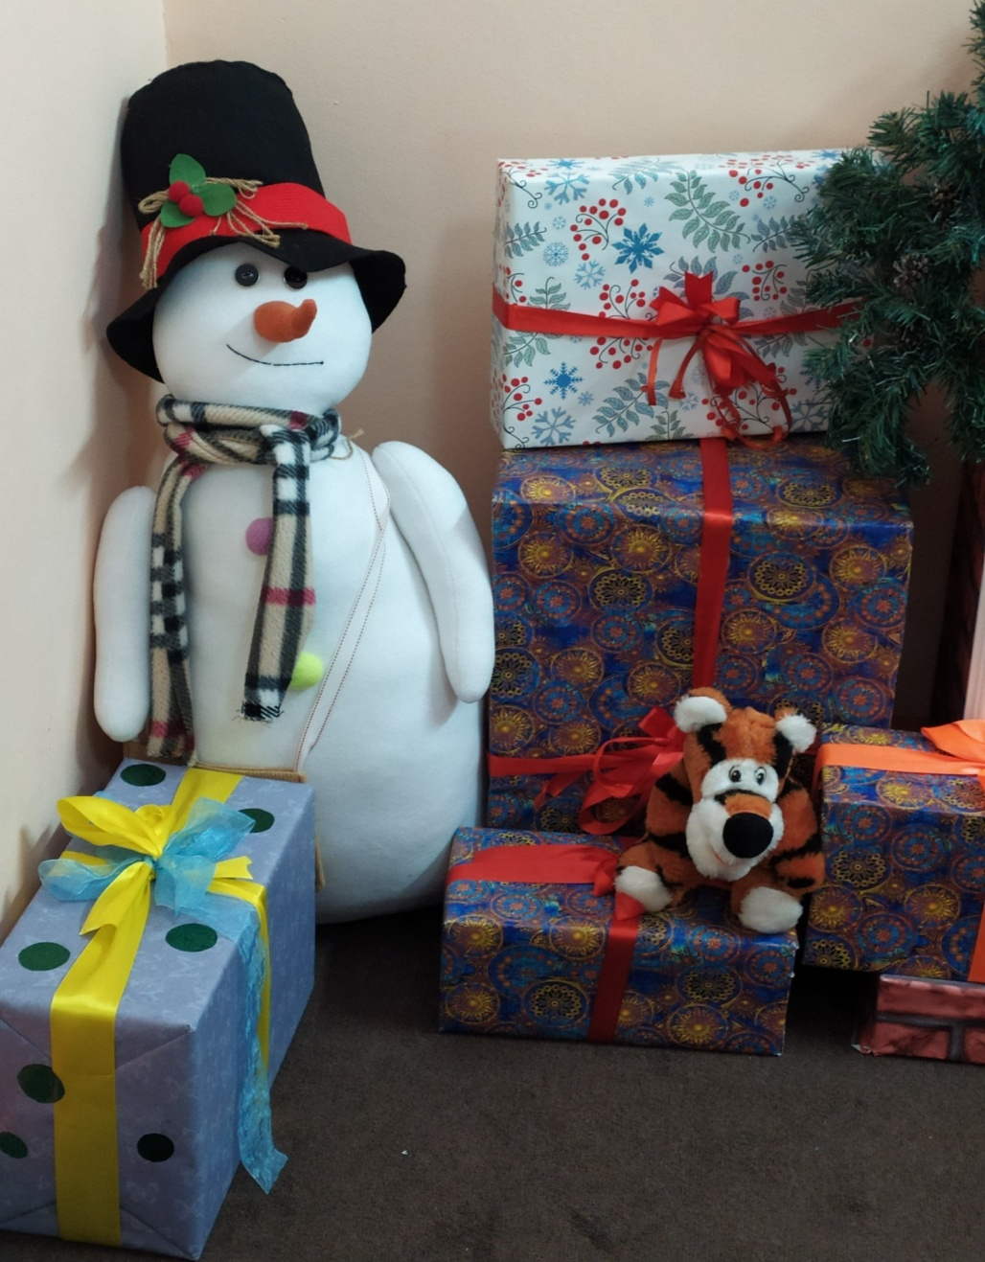
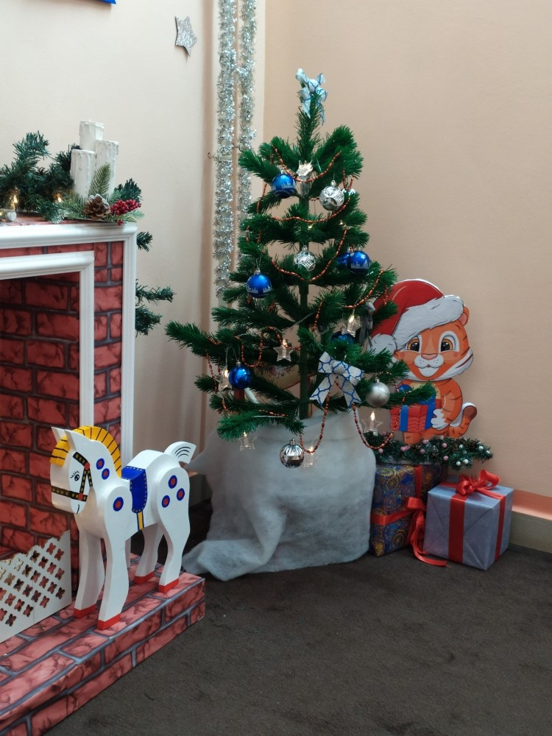

Slide 5
